Slide 1

牵伴
佘华扬 宫春燕 廖娴静 张颖

Slide 2

目录
牵伴开发版本
V1.0介绍
环信云介绍
牵伴
部分功能介绍
致谢

Slide 3
牵伴
V1.0
基于位置的聊天
V2.0
基于位置的聊天+论坛
V3.0
基于位置的聊天+论坛+推文

Slide 4




牵伴V1.0——你牵挂着我，我陪伴着你

Slide 5
环信云——第三方开发平台
流程
环信成立于2013年4月，是一家全通讯能力云服务提供商。
产品包括全球最大的即时通讯云 PaaS 平台——环信即时通讯云。
以及全球首创的全媒体智能云客服平台——环信移动客服。
流程
具有时通讯能力，如聊天、发语音、发图片、发位置、实时音频和视频等功能。
通过云端开放的 Rest API 和客户端 SDK 包的方式提供给开发者和企业。
让App内置聊天功能和以前网页中嵌入分享功能一样简单。

Slide 6
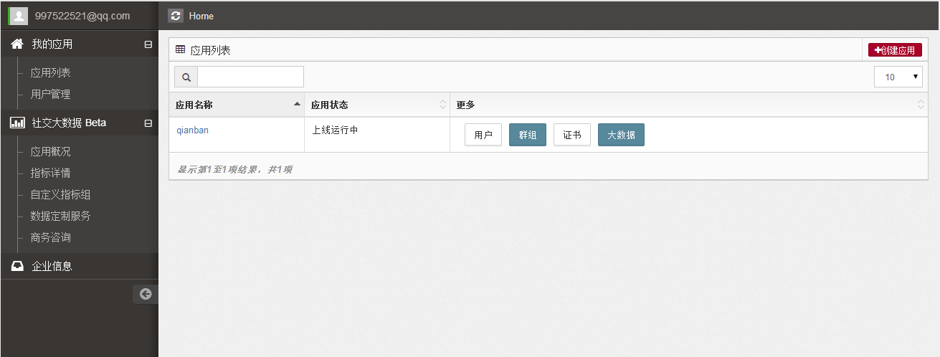
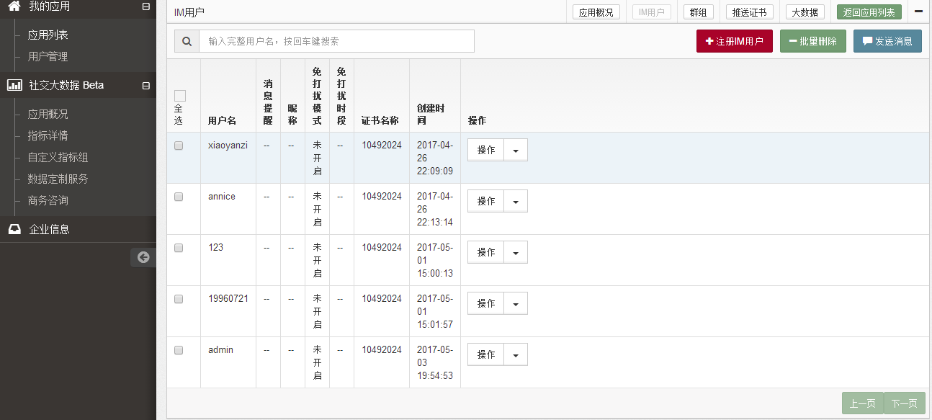
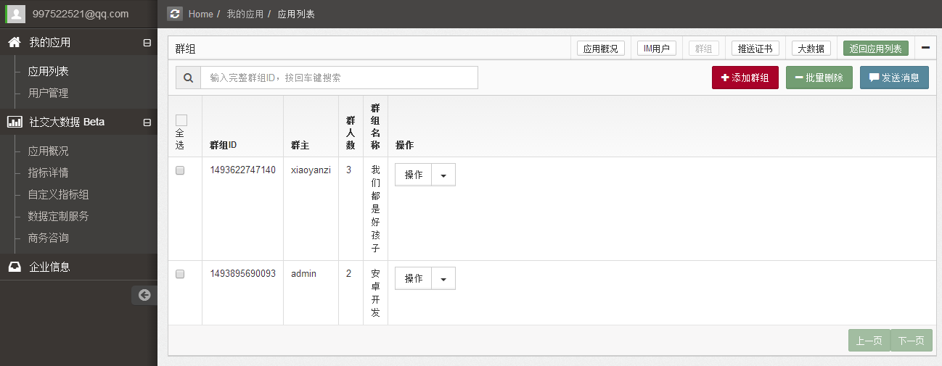
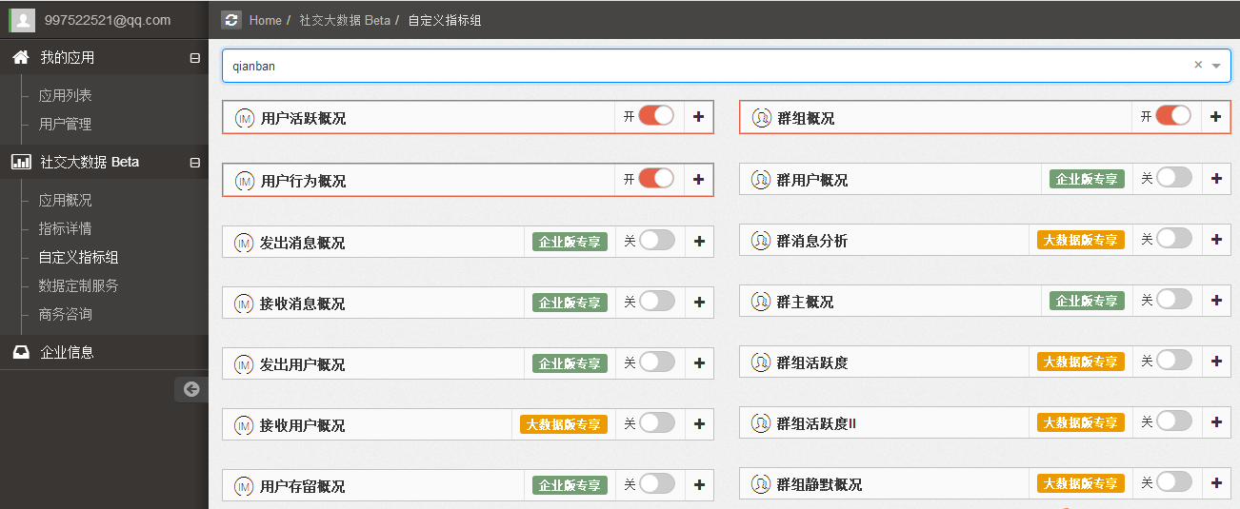
环信云——第三方开发平台

Slide 7

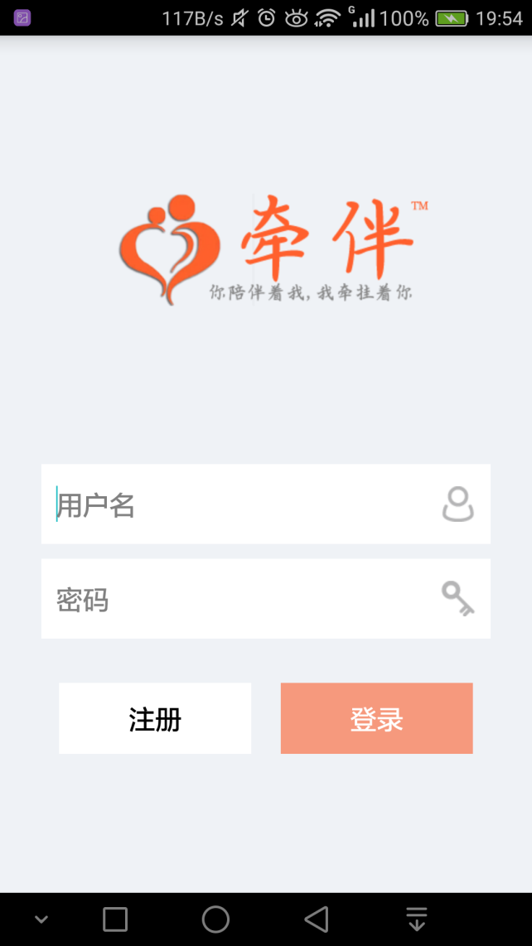
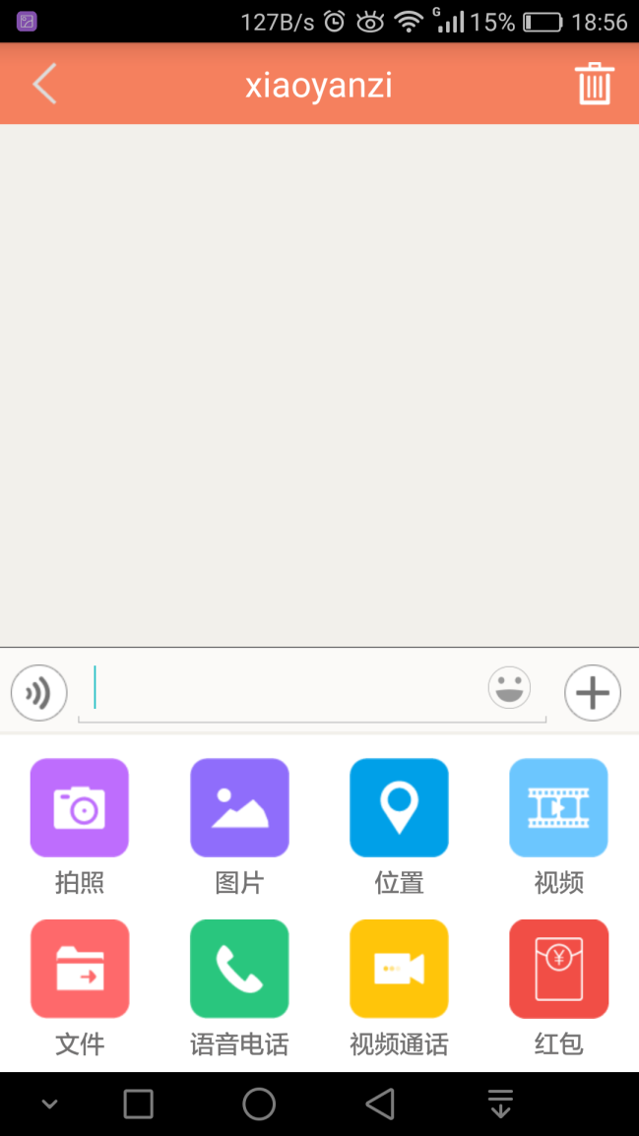
牵伴&环信云

Slide 8
THANK YOU
佘华扬 宫春燕 廖娴静 张颖

